Slide 1



TRƯỜNG TIỂU HỌC ……
CHÀO MỪNG QUÝ THẦY CÔ
VỀ DỰ GIỜ THĂM LỚP
Môn Tự nhiên và Xã hội lớp 3
ÔN TẬP: CHỦ ĐỀ GIA ĐÌNH (T2)
Giáo viên:……………………………………
Lớp: 3

Slide 3
Thứ……ngày…..tháng…..năm…….
TỰ NHIÊN VÀ XÃ HỘI
ÔN TẬP: CHỦ ĐỀ GIA ĐÌNH (T2)
Hoạt động 1: Em và các thành viên trong gia đình phải làm gì, không được làm gì để phòng tránh hỏa hoạn khi ở nhà.
 | Việc phải làm | Việc không được làm
Đề phòng cháy khi ở nhà | ? | ?
 | ? | ?
Khi có cháy xảy ra | ? | ?
 | ? | ?

Slide 4
Thứ……ngày…..tháng…..năm…….
TỰ NHIÊN VÀ XÃ HỘI
ÔN TẬP: CHỦ ĐỀ GIA ĐÌNH (T2)
Hoạt động 1: Em và các thành viên trong gia đình phải làm gì, không được làm gì để phòng tránh hỏa hoạn khi ở nhà.
 | Việc phải làm | Việc không được làm
Đề phòng cháy khi ở nhà | Không bật bếp | Không để các vật
 | Chú ý quan sát... | Dễ cháy gần bếp
Khi có cháy xảy ra | Báo cho người lớn | Không được đứng xem
 | Bình tĩnh ra khỏi ... | Không để bị ngạt...

Slide 5
Thứ……ngày…..tháng…..năm…….
TỰ NHIÊN VÀ XÃ HỘI
ÔN TẬP: CHỦ ĐỀ GIA ĐÌNH (T2)
Hoạt động 1: Em và các thành viên trong gia đình phải làm gì, không được làm gì để phòng tránh hỏa hoạn khi ở nhà.
 | Việc phải làm | Việc không được làm
Đề phòng cháy khi ở nhà
Khi có cháy xảy ra
Trông coi bếp suốt quá trình đun nấu.
Không khóa bình ga sau khi nấu xong.
Tránh đặt bếp ga gần các thiết bị điện.
Đặt bếp ga gần các thiết bị điện.
Bình tĩnh, nhanh chóng thoát khỏi đám cháy.
Đứng xem.
Quấn các vật dễ cháy quanh người (khăn, chăn, ...).
Gọi sự trợ giúp.

Slide 6

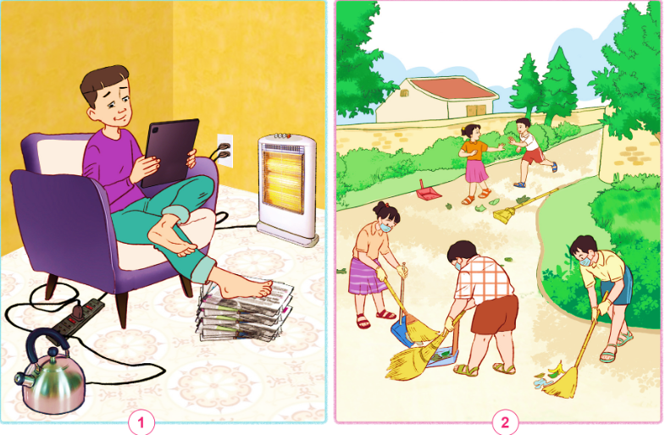
Thứ……ngày…..tháng…..năm…….
TỰ NHIÊN VÀ XÃ HỘI
ÔN TÂP: CHỦ ĐỀ GIA ĐÌNH (T2)
Hoạt động 2. Xử lý tình huống
1. Em sẽ làm gì nếu có mặt trong hai tình huống dưới đây?
2. Hãy trao đổi trong nhóm và đóng vai thể hiện cách xử lý một trong hai tình huống đó.

Slide 7
Thứ……ngày…..tháng…..năm…….
TỰ NHIÊN VÀ XÃ HỘI
ÔN TÂP: CHỦ ĐỀ GIA ĐÌNH (T2)
Hoạt động 1. Xử lý tình huống
1. Em sẽ làm gì nếu có mặt trong tình huống thứ nhất?
Em sẽ sắp xếp gọn gàng các đồ dùng bằng điện dễ gây cháy nổ. Không nên để bừa bộn.

Slide 8
Thứ……ngày…..tháng…..năm…….
TỰ NHIÊN VÀ XÃ HỘI
ÔN TÂP: CHỦ ĐỀ GIA ĐÌNH (T2)
Hoạt động 1. Xử lý tình huống
1. Em sẽ làm gì nếu có mặt trong tình huống thứ nhất?
Em sẽ sắp xếp gọn gàng báo
Rút ổ điện
Để siêu nước vào bếp
Để đèn sưởi vào góc nhà

Slide 9

Thứ……ngày…..tháng…..năm…….
TỰ NHIÊN VÀ XÃ HỘI
ÔN TẬP: CHỦ ĐỀ GIA ĐÌNH (T2)
Hoạt động 1. Xử lý tình huống
1. Em sẽ làm gì nếu có mặt trong tình huống thứ hai?
Em sẽ nhắc nhở hai bạn đang trêu đùa nhau: đeo khẩu trang, cùng dọn dẹp với các bạn khác. Và nhắc chung cả nhóm quét và hót rác đúng nơi quy định.

Slide 10
Thứ……ngày…..tháng…..năm…….
TỰ NHIÊN VÀ XÃ HỘI
ÔN TẬP: CHỦ ĐỀ GIA ĐÌNH (T2)
Hoạt động 1. Xử lý tình huống
1. Em sẽ làm gì nếu có mặt trong tình huống thứ hai?
- Đeo khẩu trang,
- Cùng làm việc
- Không đùa nghịch
- Đổ rác đúng nơi quy định

Slide 11
Thứ……ngày…..tháng…..năm…….
TỰ NHIÊN VÀ XÃ HỘI
ÔN TẬP: CHỦ ĐỀ GIA ĐÌNH (T2)
Hoạt động 1. Xử lý tình huống
Đóng vai thể hiện cách xử lí một trong hai trường hợp?

Slide 12
Thứ……ngày…..tháng…..năm…….
TỰ NHIÊN VÀ XÃ HỘI
ÔN TẬP: CHỦ ĐỀ GIA ĐÌNH (T2)
Hãy luôn giữ vệ sinh xung quanh nhà ở để phòng tránh bệnh tật, đảm bảo sức khỏe các bạn nhé!

Slide 13

XIN CHÂN THÀNH CẢM ƠN
QUÝ THẦY CÔ GIÁO VÀ CÁC EM

